Slide 1

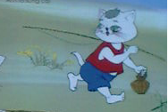

Chủ điểm: Thế giới động vật
UBND QUẬN LONG BIÊN
TRƯỜNG MẦM NON GIA QUẤT
Đề tài : Thơ
Mèo đi câu cá
Người dạy: Nguyễn Thị Thành

Slide 2

MỤC ĐÍCH YÊU CẦU:
Kiến thức:
Trẻ biết tên bài thơ và tên tác giả.
Trẻ hiểu nội dung bài thơ nói về sự lười biếng, ỉ lại của 2 anh em mèo trắng nên kết quả bị đói, không có gì ăn.
Trẻ thuộc lời bài thơ.
Kĩ năng:
Rèn kỹ năng đọc thơ rõ ràng, chính xác và diễn cảm.
Rèn ngôn ngữ mạch lạc, chính xác.
Giáo dục:
Giáo dục trẻ tích cực tham gia vào các hoạt động đón chào ngày Tết.(giúp đỡ bố mẹ dọn dẹp trang trí nhà cửa, đi chúc tết ông bà……)

Slide 3
Chuẩn bị :
Tranh minh họa bài thơ Mèo đi câu cá.
Thiết bị điện tử, băng đĩa ca nhạc có các bài hát: Vì sao con mèo rửa mặt, Mèo đi câu cá.

Slide 4
Hoạt động 1: Giúp trẻ làm quen bài thơ.
Cô đọc diễn cảm bài thơ lần 1 nhấn giọng vào một số từ: hiu hiu, thầm chắc, hớn hở, lều gianh…
Cô đọc diễn cảm làn 2 kết hợp dùng tranh minh họa.

Slide 5

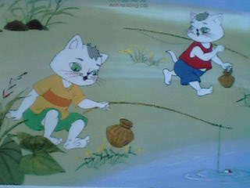
Anh em mèo trắng
Vác giỏ đi câu
Em ngồi bờ ao
Anh ra sông cái

Slide 6

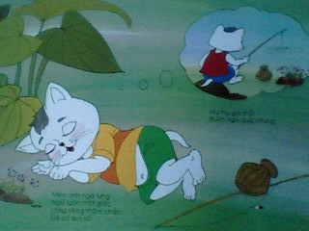
Hiu hiu gió thổi
Buồn ngủ quá chừng
Mèo anh ngả lưng
Ngủ luôn một giấc
Lòng riêng thầm chắc
Đã có em rồi
thầm chắc

Slide 7
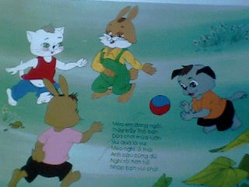
Mèo em đang ngồi
Thấy bầy thỏ bạn
Đùa chơi múa lượn
Vui quá là vui
Mèo nghĩ: ồ thôi
Anh câu cũng đủ
Nghĩ rồi hớn hở
Nhập bọn vui chơi
hớn hở

Slide 8
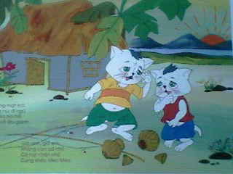
Lúc ông mặt trời
Xuống núi đi ngủ
Đôi Mèo hối hả
Quay về lều gianh
lều gianh
Giỏ anh giỏ em
Không con cá nhỏ
Cả hai nhăn nhó
Cùng khóc Meo Meo

Slide 9
Hoạt động 2: Giúp trẻ tìm hiểu bài thơ.
Cô sử dụng hệ thống câu hỏi đàm thoại:

Slide 10
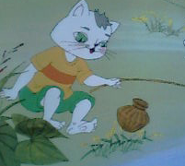
Mèo anh câu cá ở đâu?
Bờ ao

Slide 11
Mèo em đi câu cá ở đâu?
Sông cái

Slide 12
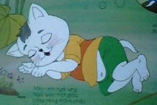
Mèo anh câu cá hay làm gì?
Ngủ

Slide 13
Khi thấy bầy thỏ Mèo em làm gì?
Nhập bọn vui chơi

Slide 14
Anh em Mèo Trắng có câu được cá không? Vì sao
Không câu được cá.
Vì : Mèo anh thì ngủ, Mèo em thì nô đùa với bạn.

Slide 15
Cô giáo dục trẻ:
Chăm chỉ học, chăm chỉ giúp đỡ ông, bà, bố, mẹ, cô giáo.

Slide 16
Hoạt động 3: Giúp trẻ học thuộc bài thơ.
Cô dạy trẻ từng khổ thơ cho đến hết bài thơ.
Cô cho cả lớp luyện tập 3 – 4 lần.
Mời tổ, nhóm đọc 2 – 3 lần.
Gọi một cá nhân xuất sắc đọc lại bài thơ.
(Cô chú ý sửa sai, sửa ngọng cho trẻ)

Slide 17
Kết thúc bài học.
Cô và trẻ vận động bài hát: “ Mèo đi câu cá”.

